Slide 1
Projeto Game RPG Online
Proposta de Modelagem (MER E DER)

Slide 2
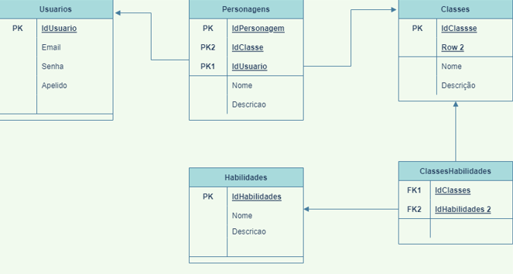
MER (Modelo Entidade Relacionamento)
Descreve os objetos do mundo real através de entidades, com suas propriedades que são os atributos e os seus relacionamentos.

Slide 3
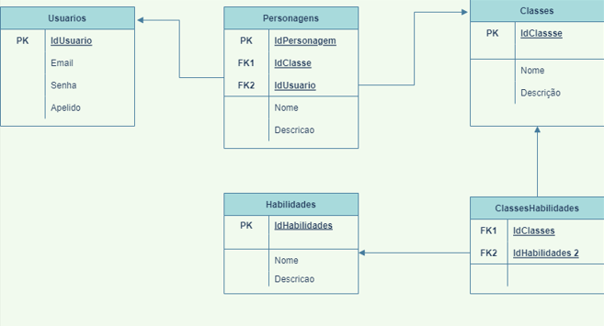
MER (Modelo Entidade Relacionamento)
Entidades
Chave Primária
Chave Estrangeira

Slide 4
MER (Modelo Entidade Relacionamento)
O MER referente ao Jogo RPG possui 4 (quatro) entidades ( Usuários, Personagens, Classes e Habilidades) e uma tabela relacional (ClassesHabilidades). Cada entidade possui atributos, sendo:
Entidades | Atributos
Usuários | E-mail , Senha, Apelido
Personagens | Nome, Descrição
Classes | Nome , Descrição
Habilidades | Nome , Descrição

Slide 5
Relação entre as Entidades Definidas pelas Regras do Jogo RPG
Cada Usuário possui um personagem;
Cada Personagem possui uma classe;
Cada Classe possui uma ou mais habilidades;
A relação Classes e Habilidades é representada pela tabela relacional ClassesHabilidades;

Slide 6
Relação entre as Entidades Definidas pelas Regras do Jogo RPG
Como as entidades possuem uma única identidade as mesma recebem uma chave primária (PK) e é esta que garante a unicidade de identidade daquelas.
Pelas regras do jogo RPG, cada personagem pode possuir uma ou mais habilidades, a tabela contendo a entidade “Personagem” mantêm um relacionamento com a tabela “ClassesHabilidades” e portanto possui uma chave estrangeira (FK) que estabelece o relacionamento entre estas duas tabelas.

Slide 7
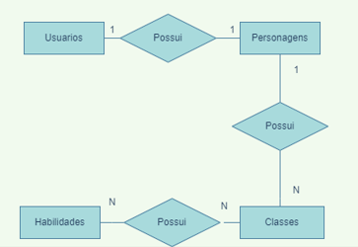
DER (Diagrama Entidade-Relacionamento)
Representação gráfica das entidades e seus relacionamentos.

Slide 8
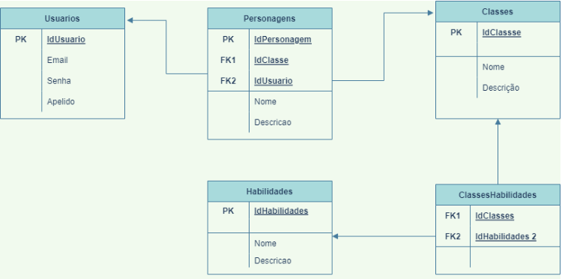
MER (Modelo Entidade-Relacionamento)
Representa em forma gráfica no que foi descrito no MER (Modelo Entidade Relacionamento)

